Slide 1
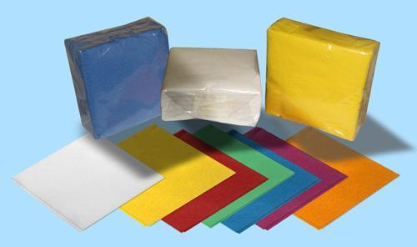
«Експертиза паперової продукції»

Slide 2
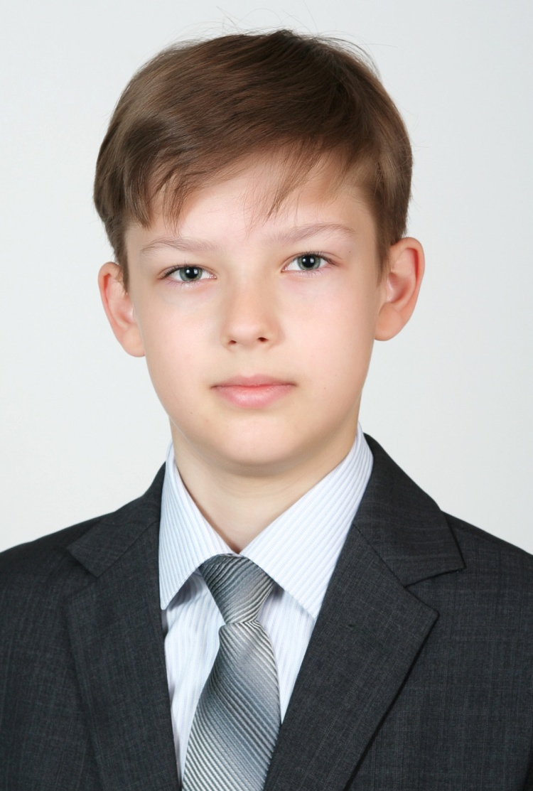
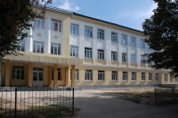
Виконав: учень 9 класу
Красноградської загальносвітньої
школи І-ІІІ ступенів №1
ім.О.І.Копиленка
Красноградської районної державної адміністрації
Харківської області
Клименко Максим Ігорович

Slide 3
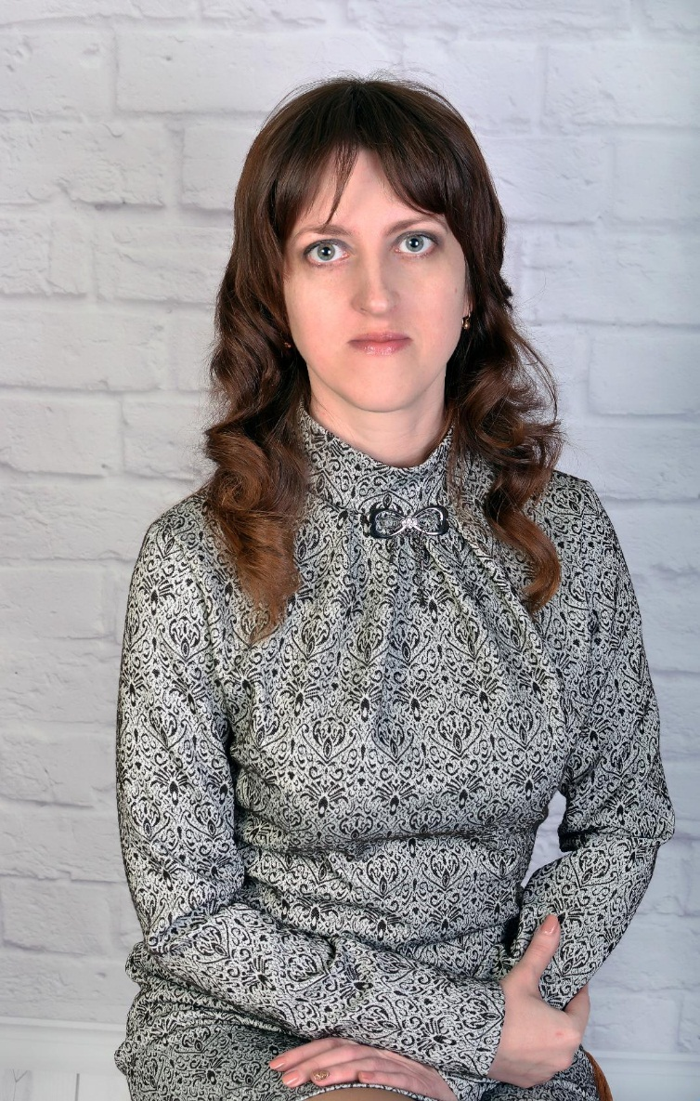
Науковий керівник: учитель фізики
Красноградської загальносвітньої
школи І-ІІІ ступенів №1
ім.О.І.Копиленка
Красноградської районної державної адміністрації
Харківської області,
спеціаліст І категорії
Зінченко Лілія Миколаївна

Slide 4
Мета роботи: вивчення якісних характеристик паперової продукції в умовах шкільної лабораторії.
Предмет дослідження: паперова продукція, а саме хустинки та серветки.
Об’єкт дослідження: капілярні та механічні властивості паперової продукції.

Slide 5
Завдання:
1. Розлянути поняття змочувана рідина та незмочувана рідина.
2. Повторити закон Гука та основні поняття: відносне видовження, механічна напруга, модуль пружності, межа міцності на розтягування.
3. Визначити коефіцієнт поверхневого натягу речовини в лабораторних умовах.
4. Визначити середній діаметр капіляра в пористому матеріалі.
5. Визначити максимальну умову на розрив, межу міцності.

Slide 6
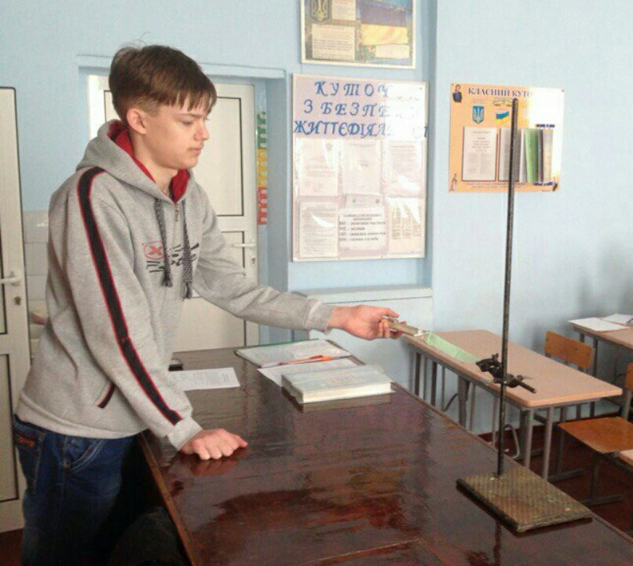
Виявлення властивостей паперу на практиці

Slide 7
Властивості паперових серветок
Туалетний папір - матеріал пружний. Якщо її розтягнути трохи і відпустити, папір повернеться в початковий стан, але якщо розтягнути сильно, то деформація стане пластичною, хоча папір не порветься.
Важливою властивістю туалетного паперу є поглинання.
З одного боку, туалетний папір повинен бути в міру міцним, щоб його шматки легко відривалися від рулону, але сам папір не рвався при використанні «за прямим призначенням». До того ж папір повинна бути достатньо еластичною. Еластичності відповідає фізична характеристика модуль пружності (модуль Юнга), а міцності - межа міцності на розтяг. Втім, для спрощеної експертизи досить вимірювання зусилля на розрив.

Slide 8
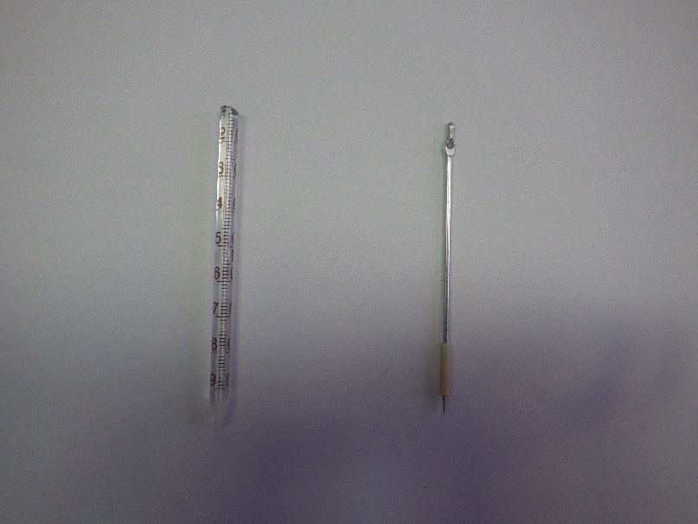
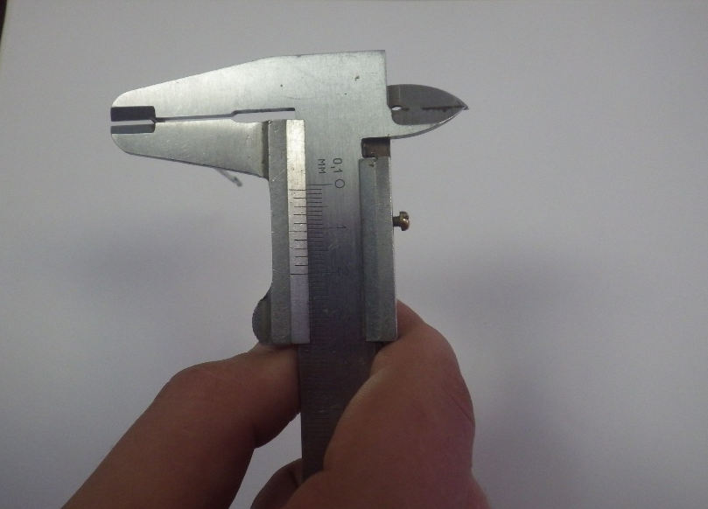
Дослідження капілярних властивостей
Визначення діаметру капілярної трубки за допомогою штангенциркуля

Slide 9
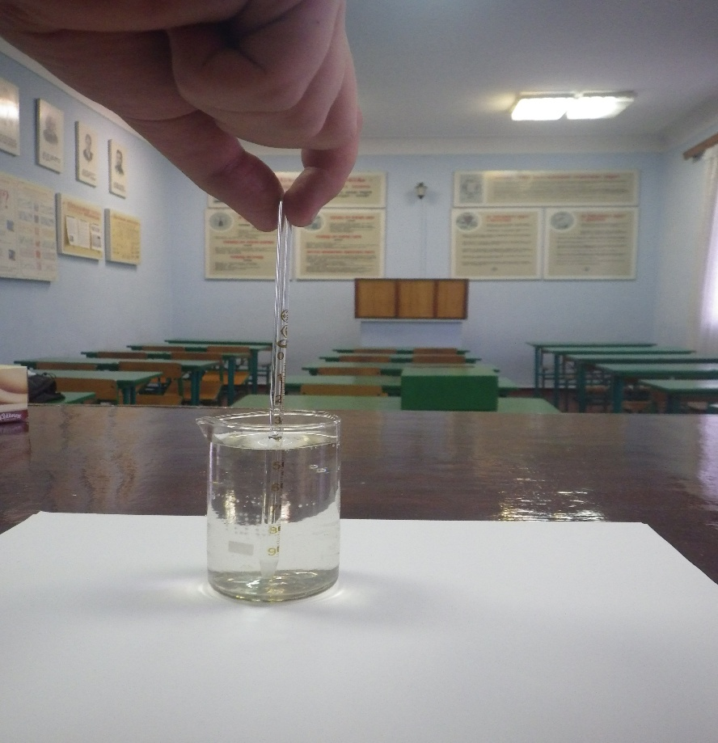
Визначення коефіцієнту поверхневого натягу рідини
h=$\frac{4σ}{ρgd}$ ⇒ $σ=\frac{hρgd}{4},$
де h-висота підняття рідини,
σ – коефіцієнт поверхневого
натягу рідини,
ρ – густина води,
g – прискорення вільного падіння,
d – діаметр капіляра
σ≈78,988x10¯³$\frac{H}{M}$

Slide 10
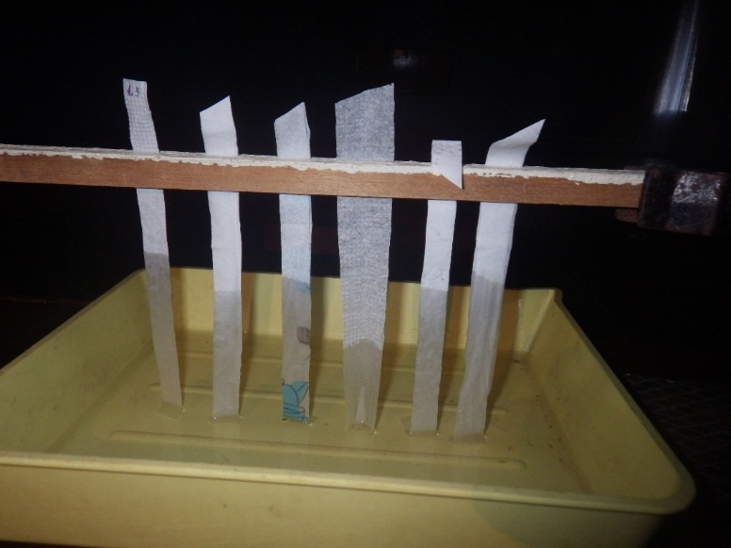
Визначення середнього діаметра капіляра
d₁=$\frac{4σ}{ρgh₁}$
Хустинки |  |  | Серветки
 | Kleenex | Super torba | Ruta | Посад | Selpak super soft | Kleenex ultra soft
Діаметр | 4,356x10¯⁶ | 3,582x10¯⁶ | 3,98x10¯⁶ | 6,859x10¯⁶ | 4,298x10¯⁶ | 4,416x10¯⁶

Slide 12
Дослідження механічних властивостей
σмн=$\frac{\text{Fmax}}{S}$,
де σмн – межа міцності (механічна напруга),
$\text{Fmax}$ – сила,
$S$ – площа поперечного перерізу.
Назва | Межа міцності, Па | Місце
Kleenex | 13,3 | I
Super torba | 11,1 | II
Ruta | 4,4 | IV-V
Посад | 1,1 | VI
Selpak super soft | 8,8 | III
Kleenex ultra soft | 4,4 | IV-V

Slide 13
ВИСНОВКИ
На цьому експерименті були визначені якісні характеристики паперової продукції.
Можемо зробити остаточні висновки про якість серветок та хустинок. Використовувати краще двошарові, бо вони мали кращі показники у досліді з поверхневим натягом. Для очищення рук від машинного масла краще більш жорсткі та міцні серветки, а їхні невисокі капілярні властивості компенсуються малим коефіцієнтом поверхневого натягу масла, що полегшує його вбирання. Для витирання ж випадково розлитої по столу води можна використовувати й одношарові.
Право вибору залишається за споживачем: кому що подобається!

Slide 14
Дякую за увагу!

